Slide 1



9.1 Přídavná jména – stupňování, jmenné tvary
Elektronická učebnice - II. stupeň Základní škola Děčín VI, Na Stráni 879/2 – příspěvková organizace Český jazyk a literatura
Nejsi toho hoden!
Ty jsi ale hodný chlapec!
velký dům
větší dům
největší dům
Je lepší mít velký dům nebo ten největší ze všech? ☺
Přídavná jména
Autor: Mgr. Zuzana Kadlecová

Slide 2
9.2 Co již víme o přídavných jménech?
Elektronická učebnice - II. stupeň Základní škola Děčín VI, Na Stráni 879/2 – příspěvková organizace Český jazyk a literatura
pojmenovávají vlastnosti osob, zvířat, věcí a dalších jevů označených podstatnými jmény
plnovýznamová slova
skloňují se
PŘÍDAVNÁ JMÉNA
ohebný slovní druh
přídavná jména přivlastňovací utvořená od vlastních jmen mají velké počáteční písmeno
s podstatnými jmény se shodují v rodě, čísle, pádě
3 druhy: tvrdá, měkká, přivlastňovací

Slide 3
9.3 Jaké si řekneme nové termíny a názvy?
Elektronická učebnice - II. stupeň Základní škola Děčín VI, Na Stráni 879/2 – příspěvková organizace Český jazyk a literatura
Zesilovat nebo zeslabovat vlastnost můžeme za pomoci některých příslovcí: velmi, mnohem, zcela, značně …
např. velmi pěkný
zcela správný
značně poškozený
Přídavná jména vyjadřují vlastnost a většina z nich je schopna tuto vlastnost vyjádřit ve trojím stupni. Jedná se o STUPŇOVÁNÍ.
Přídavná jména tvrdá a měkká:
stupeň: základní tvar
stupeň: přidání – í, -ší, -ejší, -ější k 1. stupni
stupeň: přidání předpony nej- k 2.stupni
měkký – měkčí – nejměkčí
moudrý – moudřejší – nejmoudřejší
krásný – krásnější - nejkrásnější
Pozor!!!
Některá příd. jména tvoří 2. stupeň od jiného kořene (dobrý - lepší, špatný – horší).
Často dochází ke změně souhlásky v kořeni: ch - > š (tichý – tišší), h - > ž (tuhý – tužší).
2.stupeň u slov zakončených na –ký se tvoří: a. koncovkou –í, „k“ se v příponě mění na „č“ (lehký – lehčí, měkký – měkčí)
b. nahrazením přípony –ký příponou –ší (krátký – kratší, prudký – prudší)

Slide 4
9.4 Co si řekneme nového?
Elektronická učebnice - II. stupeň Základní škola Děčín VI, Na Stráni 879/2 – příspěvková organizace Český jazyk a literatura
Rodiče jsou zdrávi.
rod. muž. živ. i
Sestry jsou zdrávy.
rod ženský y
Děvčata jsou zdráva.
rod střední a
Stromy jsou zasazeny.
rod. muž. neživ. y
Z pěší túry jsme se vrátili unaveni.
X
Z pěší túry jsme se vrátili unavení.
V přísudku se přídavná jména tvrdá mohou někdy objevit v tzv. jmenném tvaru. Jmenné tvary se vyskytují jen v 1.p. (zřídka ve 4.p.) a jejich pravopis se řídí pravidly o shodě přísudku s podmětem. Jmennými se tyto tvary nazývají proto, že jejich zakončení je shodné s tvary tvrdých vzorů podstatných jmen.
Chlapec je zaujat-.
(pán-)
Slepice je vyděšena.
(žena)
Děvče je udiveno.
(město).
zvědavý – zvědav opařený - opařen
dotčení – dotčeni zasypaní - zasypáni
slabý – sláb prostřené - prostřeny
vytržené – vytrženy zakleté - zakleto
postižená – postižena hotový - hotov

Slide 5
9.5 Procvičení a příklady
Elektronická učebnice - II. stupeň Základní škola Děčín VI, Na Stráni 879/2 – příspěvková organizace Český jazyk a literatura
Od kterých přídavných jmen nelze utvořit jmenný tvar?
zválená, svěží, Alíkův, nadšení, mrtvý, Jitčin, měkký, bílý, krátký, mladé, luční, šťastní, hladové
Doplň i/y a koncovky jmenných tvarů přídavných jmen.
Všechny vaše pohledávky byl_ zaplacen_, nic jsme vám nezůstal_ dlužn_. Scéna byla zajímavě osvětlen_ a diváci byl_ okouzlen_. Polévka byla uvařen_, koláče napečen_, ale hosté už byl_ nasycen_. Knihu mám dávno přečten_, stále však není jasn_, jak byla pachatelka dopaden_.
Přídavná jména v závorce dej do předepsaného stupně.
Benzín je (lehký 2) než voda. Problém byl (snadný 2), než jsme čekali. Nejsem zrovna (velký 3) a (hubený 3). Už máš (řídký 2) vlasy. Řeka je v těchto místech (prudký 2). Která hora je v Čechách (vysoký 3). Polévka byla (dobrý 2) než zákusek. (Krásný 3) pohled na město se naskýtá z Eifellovy věže.
Doplň tabulku a správné i/y.
 | druh | rod | pád | číslo
na svisl_ch stěnách
osl_ uši
s Jardov_m_ rodiči
z počítačov_ch údajů
s hověz_m masem
Doplň tabulku:
1. stupeň | 2. stupeň | 3. stupeň | 1. stupeň | 2. stupeň | 3. stupeň
chudý |  |  | bystrý
blízký |  |  | špatný

Slide 6
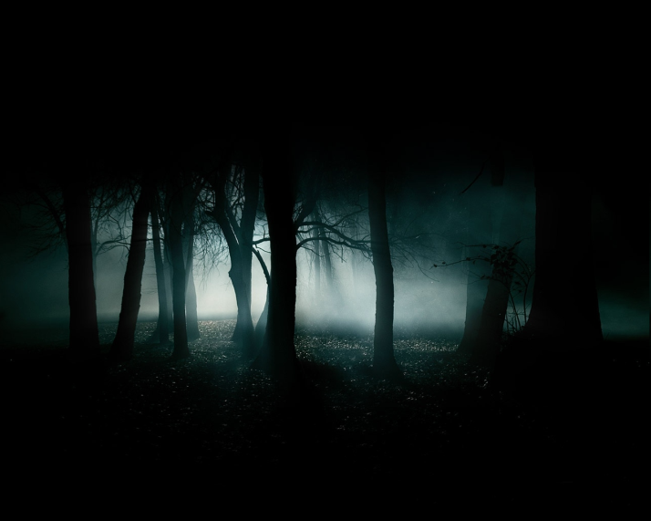
9.6 Něco navíc pro šikovné
Elektronická učebnice - II. stupeň Základní škola Děčín VI, Na Stráni 879/2 – příspěvková organizace Český jazyk a literatura
Najdi v textu všechna přídavná jména. U vybraných urči mluvnické kategorie a pokud to lze, vystupňuj je.
Černý les
V černém lese je krásně za jasného slunečného dne – je tu chlad a světelné zázraky: drozd anebo sojka vypadají jako rajky, když prolétnou slunečním paprskem; listí obyčejného jeřábu v podrostu září zeleným světlem jako v Šeherezádiných pohádkách.
Čím níže sestupuje člověk houštím k říčce, tím je houština hustší, dokud se konečně v stinné černavě mezi olšemi, povitými chmelem, nezaleskne voda v tůni a neukáže se na břehu vlhký písek. Musí se jít tiše. Pak tu člověk může zahlédnout, jak hrdlička pije z potoka. Potom se člověk může divit otiskům jejích nožek v písku a vedle stopám všech možných lesních obyvatel: tady přišla i liška … Proto se lesu říká černý, že se do něho slunce dívá jen jako okénkem a nevidí všechno.
Užij vhodně ve větách dvojích tvarů.
vytržené – vytrženy postižená – postižena slabý - sláb

Slide 7
9.7 CLIL (Adjectives)
Elektronická učebnice - II. stupeň Základní škola Děčín VI, Na Stráni 879/2 – příspěvková organizace Czech language and literature
flexible word class
ohebný slovní druh
decline
skloňují se
express properties of nouns
vyjadřují vlastnosti podstatných jmen
adjectives
grammatical category
gramatické kategorie
gender – rod
number – číslo
case – pád
kind - druh
paradigm - vzor
grading
stupňování
young | interesting
younger | more interesting
the youngest | the most interesting
Stupňování v angličtině

Slide 8
9.8 Test znalostí
Elektronická učebnice - II. stupeň Základní škola Děčín VI, Na Stráni 879/2 – příspěvková organizace Český jazyk a literatura
Správné odpovědi:
Co není pravda? Jmenné tvary příd. jmen: a/ se vyskytují v 1. nebo 4. pádě b/ se tvoří od příd. jmen měkkých c/ se řídí pravidly o shodě přísudku s podmětem d/ se v zakončení shodují s tvary tvrdých vzorů podstatných jmen | Které tvrzení je pravdivé? a/ Přídavná jména vyjadřují tři stupně vlastnosti. b/ 3. stupeň se tvoří přidáním přípony nej-. c/ Tvar „zvědavý“ je tzv. jmenný tvar. d/ Zesilovat nebo zeslabovat vlastnost můžeme také pomocí zájmen.
Ve které řadě 2.stupňů přídavných jmen je chyba? a/ tišší, hlubší, krásnější, delší b/ tenčí, starší, skromnější, měkčí c/ lepčí, užší, snazší, známější d/ břitčí, sladší, zazší, horší | Doplň správně jmenný tvar. Stoly byly pečlivě prostřen_. a/ prostřené b/ prostřeni c/ prostřený d/ prostřeny
b
c
a
d
Test na známku

Slide 9
Elektronická učebnice - II. stupeň Základní škola Děčín VI, Na Stráni 879/2 – příspěvková organizace Český jazyk a literatura
9.9 Použité zdroje, citace
V. Bičíková, Z. Topil, F. Šafránek: Český jazyk pro 6.ročník (učebnice), Tobiáš, Havlíčkův Brod 2005.
V. Bičíková, Z. Topil, F. Šafránek: Český jazyk pro 6.ročník (pracovní sešit), Tobiáš, Havlíčkův Brod 1999.
V. Bičíková, Z. Topil, F. Šafránek: Český jazyk pro 7.ročník (učebnice), Tobiáš, Havlíčkův Brod 2005.
V. Bičíková, Z. Topil, F. Šafránek: Český jazyk pro 7.ročník (pracovní sešit), Tobiáš, Havlíčkův Brod 2001.
http://nd01.jxs.cz/144/334/cdaf9c8f8a_44127682_o2.jpg

Slide 10
Elektronická učebnice - II. stupeň Základní škola Děčín VI, Na Stráni 879/2 – příspěvková organizace Český jazyk a literatura
9.10 Anotace
Autor | Mgr. Zuzana Kadlecová
Období | 07 – 12/2011
Ročník | 6. a 7. ročník
Klíčová slova | Přídavná jména
Anotace | Prezentace popisující skloňování přídavných jmen, jmenné tvary

